Slide 1
Конспект занятия по развитию речи в подготовительной группы на тему: «До свиданья, детский сад».

Slide 2
Здравствуйте ребята. Я рада вас всех видеть.
- Скажите, а какой сегодня день недели?
-Ребята сколько дней в недели?
-Сколько рабочих дней в неделе?
- Кто сможет назвать только рабочие дни недели.
-Сколько выходных дней в недели?
-Кто сможет назвать только выходные дни недели.
Ребята, а из чего состоит наша речь? (наша речь состоит из предложений, а предложения (из слов, а слова (из слогов, а слоги (из звуков, а звуки бывают гласные и согласные
- Названия предметов на слоги поделите,
И сколько в слове том частей - скорее вы скажите!
- Сколько слогов в слове «Кукла»(2). Сколько в этом слове гласных звуков? (2, а согласных (3)
- Сколько в слове «мяч» слогов (1, сколько гласных звуков? (тоже 1)
- Сколько в слове «машина» слогов(3, сколько гласных звуков? (тоже 3)
-Скажите ребята, а как назвать эти предметы одним словом? (игрушки,
-Кроссовки, туфли, валенки, сапоги, тапки (обувь)

Slide 3
Вопросы детям:
А как вы думаете, к чему вас здесь готовят воспитатели?
«Кто знает, что такое школа?»
Школа – это такое специальное здание, в котором учителя занимаются с детьми, обучая их читать, писать, рассказывая им о разных науках.
Кто из вас хочет ходить в школу?
А зачем нужно ходить в школу?
Как вы думаете, что нового и интересного вас ожидает в школе?
Предлагаю вам поиграть в интересную игру, а заодно, потренироваться в собирании портфеля».
Игра «Собери портфель»
Портфель – это самый главный атрибут школьника. Каждый ученик должен уметь его собирать.
Игра «Кто летает?»
Я буду называть различные предметы, а вы вспоминайте, летает этот предмет или нет.
Список предметов: сорока, машина, ягода, стрекоза, кукла, самолет, собака, муха, птица, окно, ведро, конфета, вертолет, кошка, пчела, заяц, карандаш, комар, мяч, книга, шарик, воробей.

Slide 5
Игра "Закончи предложение»
Если пенал большой, то ластик… .
Если ножницы тяжёлые, то скрепки… .
Если книга толстая, то тетрадь. .
Если ранец высокий, то портфель… .
Если желтый карандаш острый, то синий … .
Если тетрадь широкая, то линейка… .
Если ручка толстая, то кисточка… .
Если синий карандаш короткий, то красный… .
Если книг много, то карандашей… .
Если зеленая тетрадь чистая, то голубая… .
Если ранец открытый, то портфель… .
Если ранец полный, то портфель… .
Если тетрадь открытая, то книга…

Slide 6
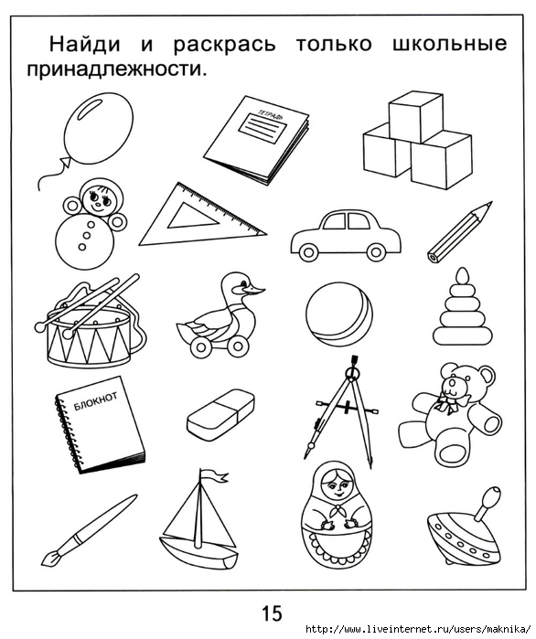
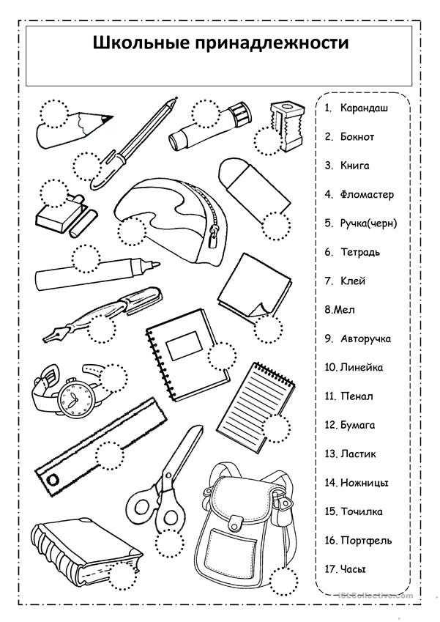

Slide 7
